Slide 1
BluRay – Kreisel „Alle 11 Minuten leiht sich jmd. eine BluRay“
die Innovation am BluRay – Markt
eine webbasierte BluRay - Tauschbörse

Slide 2
BluLab - Software
Unser Portfolio umfasst bisher…
… die erfolgreiche Etablierung diverser Single – Börsen,
Verkaufsplattformen und
FileSharing – Plattformen …
Unser Team:
Betcher, Dennis - Praktikant
Eckardt, Marco - CEO
Huss, Torsten - Senior Developer / Environment-Administrator
Wagner, Christoph - Chief Developer / Team-Leader

Slide 3
Funktionalitäten
Benutzerkontext
Benutzerkonto anlegen
Benutzerkonto ändern
Benutzerkonto löschen
Freundes-Liste
Lieblings-GENRE hinterlegen
Newsletter bei NEU-Veröffentlichungen sowie NEU-Inventarisierung von BluRays
BluRay-Inventarisierung
BluRay erfassen und zum Verleih „Freigeben“

Slide 4
Funktionalitäten
BluRay-Verleihprozess
BluRay nach div. Attributen suchen (Name, Genre, Erscheinungsjahr…)
BluRay in den „Warenkorb“ legen
Versand- und Bezahloptionen festlegen
Rückversand überwachen
Realisierung der Umgebung
webbasierte Lösung (JAVA-Applet)
Optimiert für mobile Endgeräte
Webserver und Datenbank

Slide 5
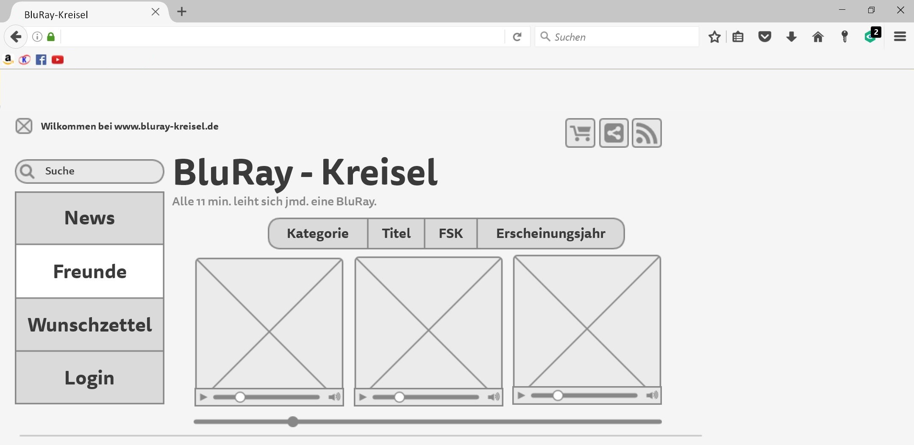
MockUps

